Slide 1
Capa Física
Unidad 6:
Capa Física:
Dispositivos de conexión LAN.
Repetidores, Hubs, Switches.
Cableado estructurado.
Ancho de banda.

Slide 2
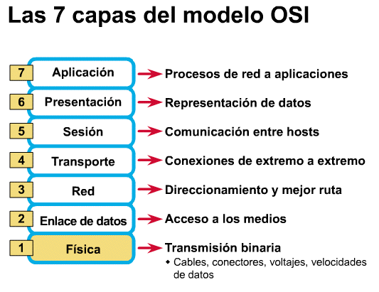

Capa Física
Empezaremos con el primer nivel en el modelo OSI

Slide 3
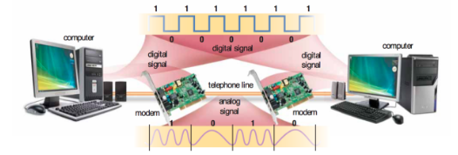
Capa Física
El propósito de la capa física es transportar bits de una máquina a otra a través de un medio que puede ser:
guiado (cable de cobre, fibra óptica)
no guiado (transmisión inalámbrica)

Slide 4
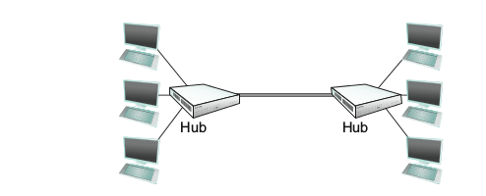
Equipos que pertenecen a la capa física
con medio guiado
Hub (Concentrador) es el dispositivo que permite centralizar el cableado de una red de computadoras, para luego poder ampliarla.

Slide 5
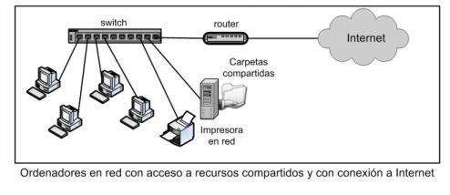
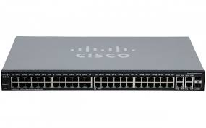
Otros Equipos
con medio guiado
Switch (Conmutador) su función es interconectar dos o más equipos, pasando datos de uno a otro de acuerdo con la dirección MAC
Opera en la capa de enlace de datos del modelo OSI.

Slide 6
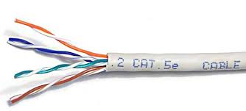
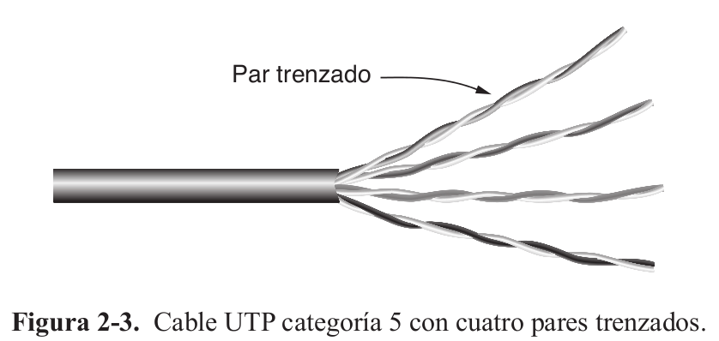
Algunos medios de transmisión
Par trenzado
Es uno de los medios de transmisión más antiguos y todavía el más común.
Los cables trenzados contrarrestan las interferencias.

Slide 7
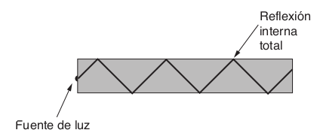
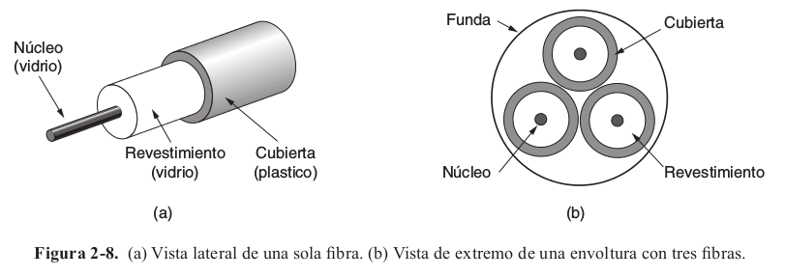
Otros medios de transmisión
Fibra óptica
Una señal digital se convierte y transmite mediante pulsos de luz.

Slide 8
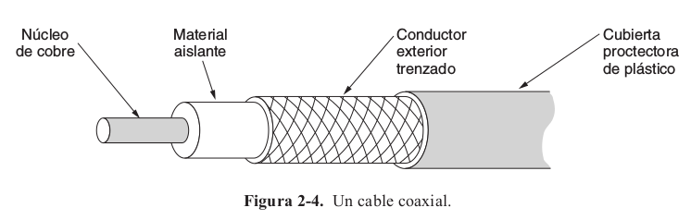
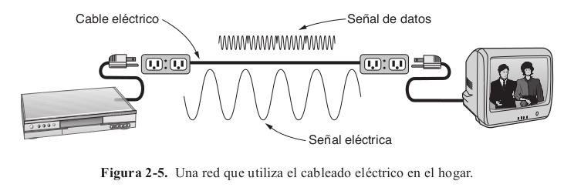
Otros medios de transmisión
Cable coaxial
Se usa para la transmisión analógica.
Línea eléctrica
Las señales eléctricas se envían a 50-60 Hz

Slide 9
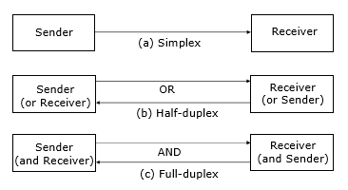
Modos de transmisión<
Los enlaces se pueden utilizar de manera:
full-duplex (en ambas direcciones al mismo tiempo)
half-duplex (en una sola dirección a la vez)
simplex (sólo en una dirección)

Slide 10
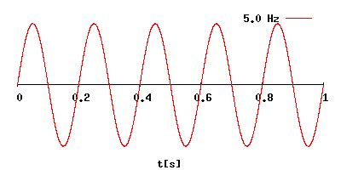
Señales que se pueden transmitir
Señales analógicas
Son generadas por algún tipo de fenómeno electromagnético y son representables por una función en forma de onda.
El número de oscilaciones por segundo de una onda es su frecuencia y se mide en Hz (Hertz).
1 Hz = 1 ciclo por segundo

Slide 11
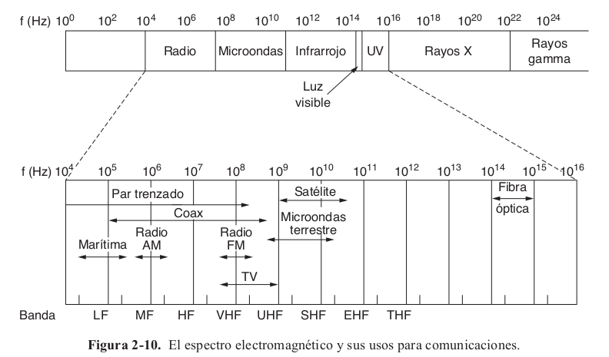
Señales que se pueden transmitir
Señales analógicas
Las ondas electromagnéticas disponibles en la naturaleza están resumidas en el espectro electromagnético:
frecuencias

Slide 12
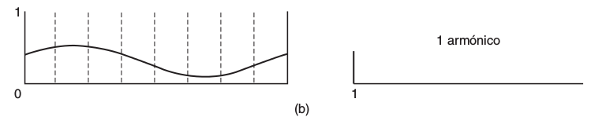
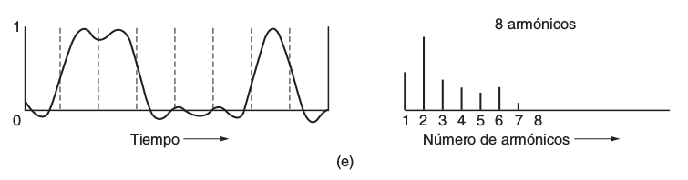
Señales que se pueden transmitir
Señales digitales
Hasta ahora sabemos que las señales analógicas viajan por un medio de transmisión en forma de ondas electromagnéticas.
Queremos transmitir información binaria (1s y 0s). Estos datos binarios van a ser codificados (o representados) con una señal analógica. De esta manera obtendremos una señal digital.
Modificando la frecuencia y la amplitud de la ondas y agregando armónicos (componentes de la señal) podemos obtener y transmitir un par de señales totalmente distinguibles llamadas señal “alta” y señal “baja”.
señal alta
(representa uno)
señal baja
(representa cero)

Slide 13
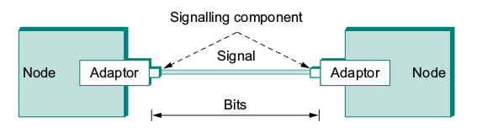
Codificación/Decodificación
placa de red (Adaptador) = pieza de hardware que conecta un nodo de la red con el medio.
su tarea en el nodo que envía datos es codificar bits en señales
su tarea en el nodo que recibe los datos es decodificar las señales en bits.

Slide 14
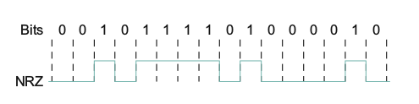
Codificación NRZ
Asumimos que estamos trabajando con dos señales: alta y baja. Y que estas señales pueden corresponder a niveles de voltaje.
La codificación más sencilla es representar
el bit 1 con la señal alta (voltaje positivo)
y el bit 0 con la señal baja (voltaje negativo)
Esta codificación se llama non-return to zero (NRZ).

Slide 15
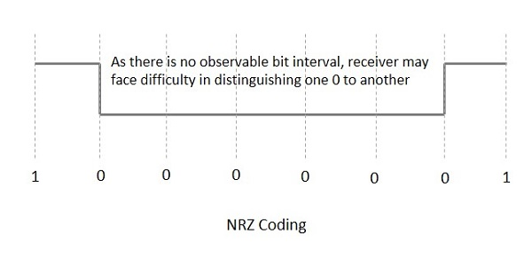
Codificación NRZ
Problema: Si tengo muchos ceros consecutivos (o unos), se pierde precisión sobre cuántos ceros hay realmente, por ejemplo, 15 ceros se ven muy parecidos a 16 ceros si no se cuenta con un reloj preciso.

Slide 16
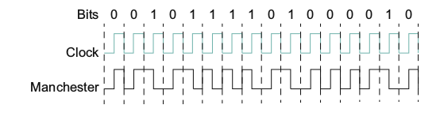
Codificación Manchester
Cada bit se transmite en un ciclo de clock
El cero se representa con una transición de bajo a alto
y el uno con una transición de alto a bajo
De esta manera cada transición representa un bit y no hay problemas cuando hay muchos ceros seguidos.

Slide 17
Ancho de Banda
Ancho de Banda analógico
vs
Ancho de Banda digital

Slide 18
Ancho de Banda Analógico
Ancho de Banda analógico: Es el rango de frecuencia que se transmite sin una atenuación considerable. Se mide en Hz (Hertz)

Slide 19
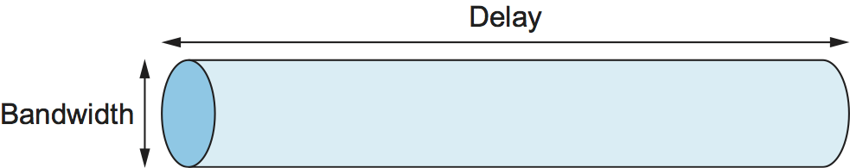
Ancho de Banda Digital
Ancho de Banda digital: tasa de datos máxima de un canal. Se mide en bits/segundo (bps)

Slide 20
continuará...
continúa en teoría de la información: link

Slide 21
Bibliografía general
Redes de Computadoras (5ta Edición) Andrew Tanenbaum , Capítulos 2 y 3

